Slide 1
מפגש תחילת שנה
גל ונדב
נובמבר 2019, סמסטר חורף תש"פ

Slide 2
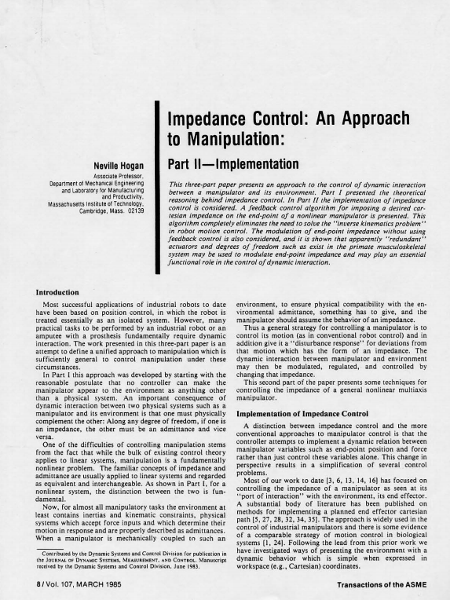
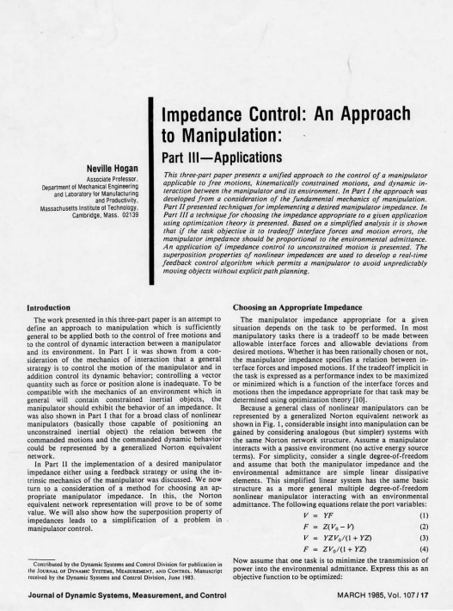
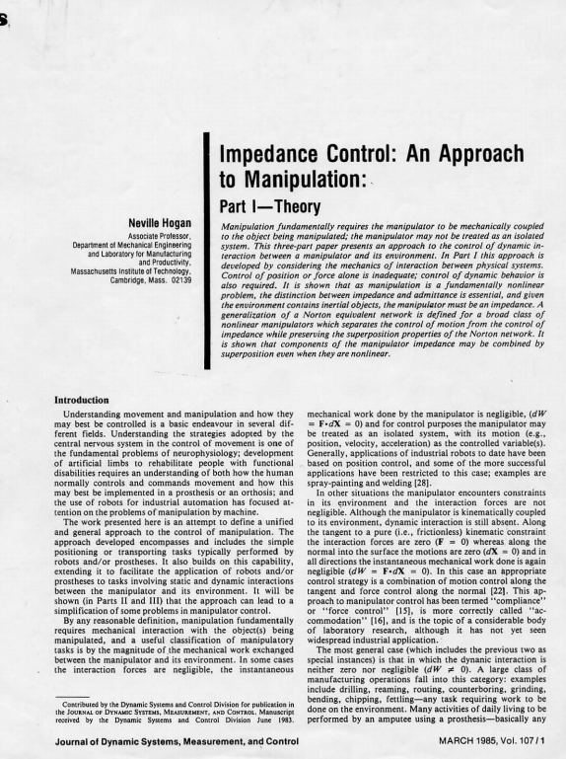
סדרת המאמרים של הוגן
Notes:
20 שניות – מספרים על המאמרים שקראנ

Slide 3
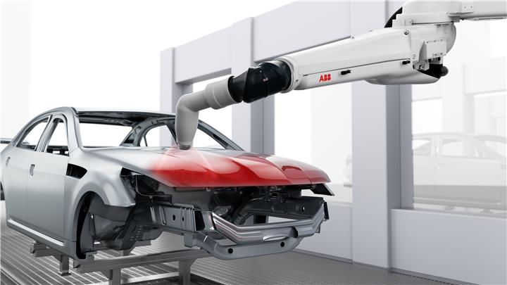
רקע
רובוטיקה תעשייתית:
עד היום (1985) - בעיקר בקרת מיקום (למשל: רובוטים לצרכי צביעה או ריתוך) או במקרים נדירים יותר בקרת כוח.

Slide 4
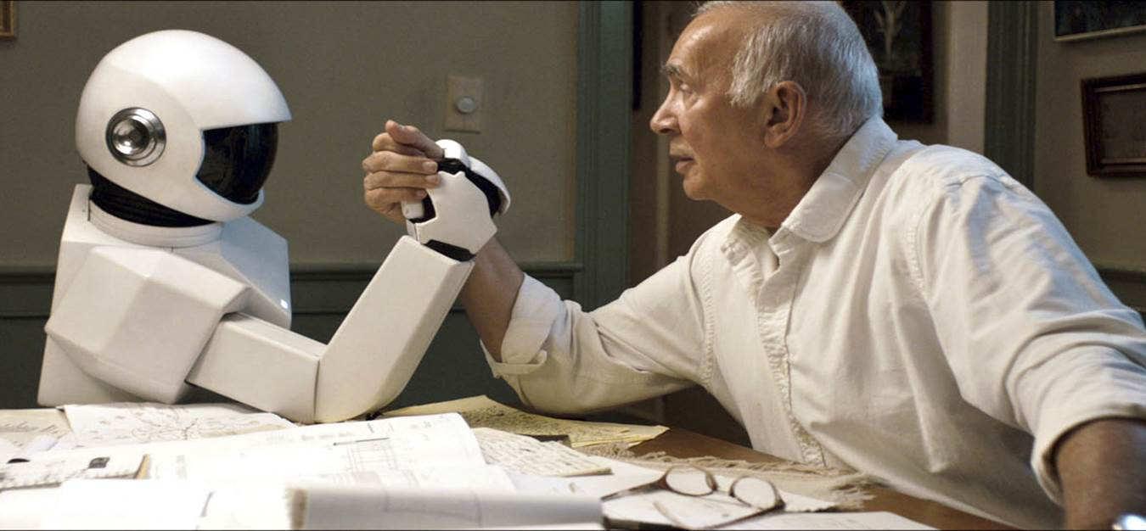
האתגר על פי נויל הוגן
התמודדות עם רובוטיקה הכוללת מגע:
למשל: חפירה, שיוף, כיפוף.
ובעיקר שיתוף פעולה בין רובוטים לבני אדם או רובוטים שמחליפים פעולות אנושיות.

Slide 5
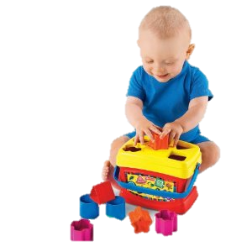
האתגר על פי נויל הוגן
בניגוד לבקרת מיקום רגילה, בבקרת מגע יש אינטרקציה דו כיוונית בין הרובוט לסביבה, כלומר העברת אנרגיה.
מסקנה עיקרית: קיים צימוד בין יחידת הקצה של הרובוט לבין הסביבה איתה הוא בא במגע - צימוד זה יוצר אילוצים פיזיקליים שניתן לתעל לטובת השלמת המשימה.

Slide 6
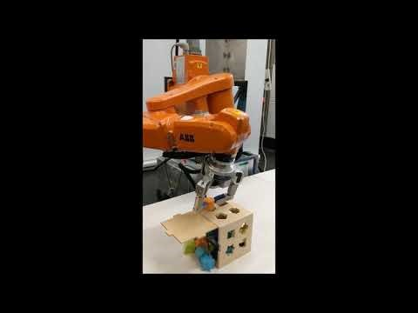

Slide 7
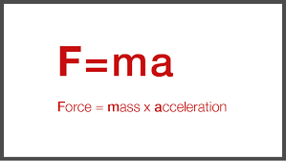
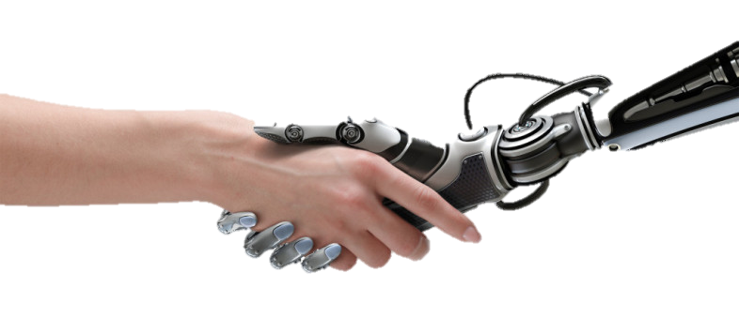
בקרת מגע
לא ניתן לבצע בקרה בו זמנית בלתי תלויה גם של מיקום וגם של כוח היות וקיים בניהם קשר ניוטוני.
בקרה מדויקת של כוח או מיקום היא מאתגרת מכיוון שהיא דורשת מודל מדויק של האובייקט איתו הרובוט בא במגע (לרוב קיימת אי ודאות)
פתרון: Port Behavior”" - נסיון לשלוט בהתנהגות המערכת בנקודת המגע (Port) בין הרובוט לסביבה.
דוגמא נוספת: רובוט שלוחץ יד לאנשים שונים.

Slide 8
עקרון אימפדנס ואדמיטנס
ניתן לתאר אינטרקציה פיזיקלית ע"י שני סוגי משתנים מצומדים:
Effort - למשל: כוח או מתח חשמלי.
Flow - למשל: מהירות או זרם חשמלי.
אין מקור בודד שיכול לייצר גם Effort וגם Flow בו זמנית.
ניתן לחלק את המערכות הפיזיקליות לשני סוגים:
Impedance
Admittance

Slide 9
עקרון אימפדנס ואדמיטנס
Impedance
Flow
Effort
Admittance
Effort
Flow

Slide 10

מסקנה פיזיקלית
מטבע הדברים אובייקטים בסביבה מתנהגים כאדמיטנס (מקבלים כוח ומוציאים תזוזה) - לכן השאיפה היא לתכנן בקרה שגורמת לרובוט ( Manipulator) להתנהג כאימפדנס.
ומה זה "תכלס" אומר? מבקרים את המניפולטור בבקרת
מיקום, אך את הסטייה מהמיקום הרצוי מחזירים בצורה
של אימפדנס רצוי ("בלוק" המקבל תנועה ומעביר אותה
דרך קבוע קפיץ וריסון רצויים ומוציא כוח).
שינוי האימפדנס = שינוי אופי האינטרקציה בין הרובוט לסביבה.
Neville Hogan

Slide 11
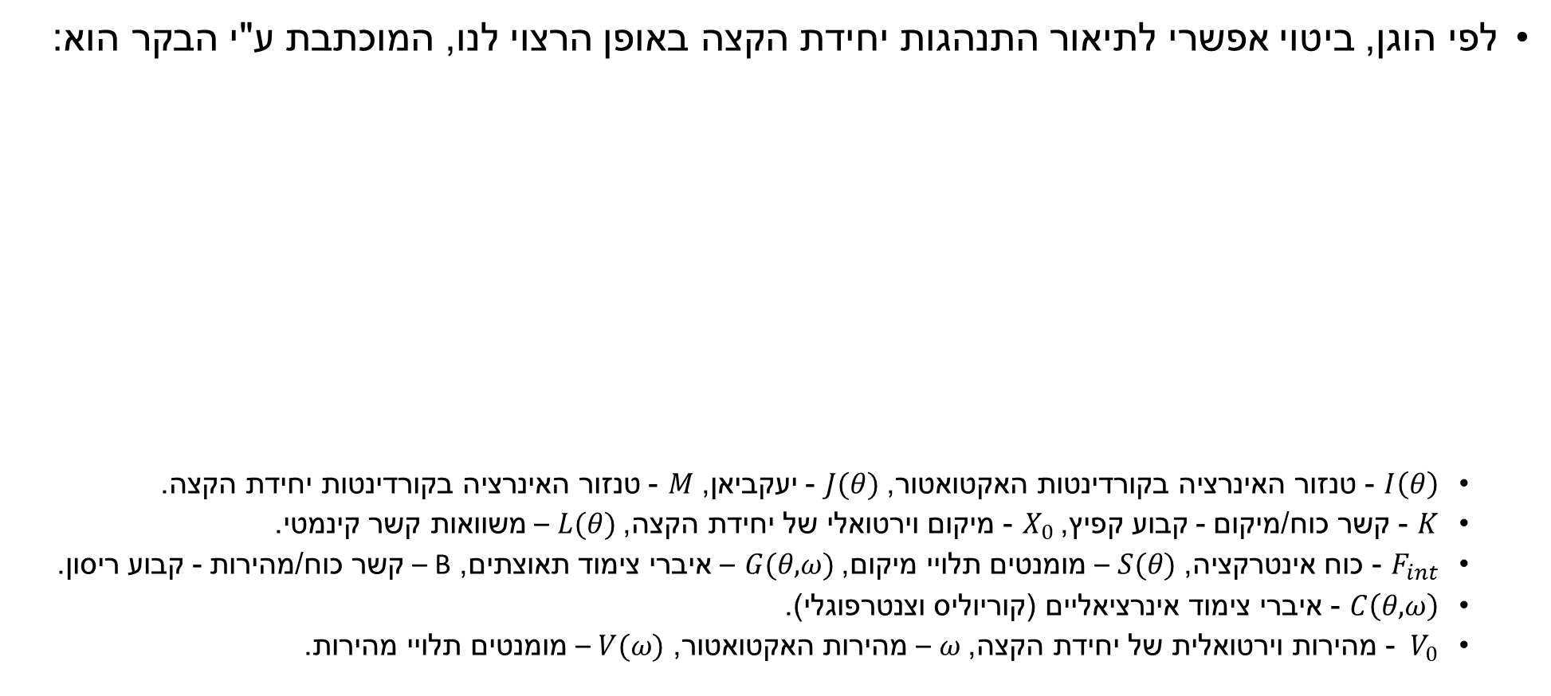
חוק הבקרה לפי נויל הוגן
לפי הוגן, ביטוי אפשרי לתיאור התנהגות יחידת הקצה באופן הרצוי לנו, המוכתבת ע"י הבקר הוא:
$I\left(θ\right)$ - טנזור האינרציה בקורדינטות האקטואטור, $J(θ)$ - יעקביאן, $M$ - טנזור האינרציה בקורדינטות יחידת הקצה.
$K$ - קשר כוח/מיקום - קבוע קפיץ, $X_{0}$ - מיקום וירטואלי של יחידת הקצה, $L(θ)$ – משוואות קשר קינמטי.
$F_{int}$ - כוח אינטרקציה, $S(θ)$ – מומנטים תלויי מיקום, $G(θ,ω)$ – איברי צימוד תאוצתים, B – קשר כוח/מהירות - קבוע ריסון.
$C\left(θ,ω\right)$ - איברי צימוד אינרציאליים (קוריוליס וצנטרפוגלי).
${ V}_{0}$- מהירות וירטואלית של יחידת הקצה, $ω$ – מהירות האקטואטור, $V(ω)$ – מומנטים תלויי מהירות.
Position terms
Velocity terms
Force terms
Inertial Coupling terms

Slide 12


חוק הבקרה לפי נויל הוגן – יתרונות וחסרונות
יתרונות:
על ידי קביעת קבועי הקפיץ והריסון בחוק הבקרה, ניתן לשנות את התנהגות יחידת הקצה כרצוננו ולהתאימה למשימה.
אין צורך להשתמש בקינמטיקה הפוכה, אלא רק בקינמטיקה ישירה (?).
חסרונות:
חוק הבקרה הנ"ל טומן בחובו הנחה שמטריצת היעקביאן הינה הפיכה, מה שלא נכון בחלק מהמקרים.

Slide 13

שינוי אימפדנס יחידת הקצה ללא Feedback דוגמא ביולוגית
זמן המעבר של אות הנקלט על עור בזרוע אדם לאזור גבוה יותר במערכת העצבים - 70 ms. מעבר אות בחוג הביולוגי - מכניס Time Delay של 100-150 ms. חישוב ממוחשב והצגתו באופן וויזואלי - עוד 200-250 ms.
בעיה: יעילות בקרה בחוג סגור בנוכחות זמן מת גדול מוגבלת.
הפתרון : יתירות של אקטואטורים או דרגות חופש.
קיים אצל יצורים חיים.

Slide 14
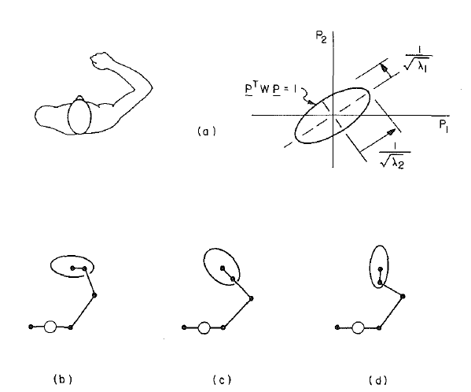
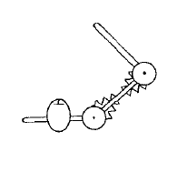
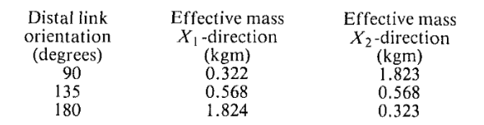
שינוי אימפדנס יחידת הקצה ללא Feedback
בדוגמה: יוצרים יתירות בחוליות ובמפרקים. הפעלת כוח אנכי על יחידת הקצה (כף היד) הנמצאת בקונפיגורציות שונות.
תמונה :bהכוח גורם לתזוזה בעיקר בנקודה
השמאלית ביותר.
תמונה d: הכוח גורם לתזוזה של כל שלוש
החוליות.
X2
X1

Slide 15
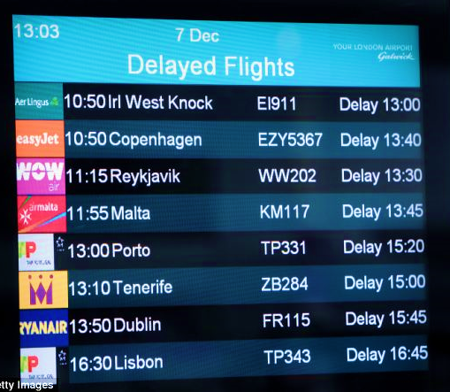
שינוי אימפדנס יחידת הקצה ללא Feedback דוגמא ביולוגית
ניתן לשנות את אימפדנס יחידת הקצה גם ללא קשר לחוג הבקרה.
מונע הכנסת זמנים מתים (Time Delays) למערכת הבקרה, דבר שעשוי להיות חשוב במטלות המערבות אינטרקציה דינמית.

Slide 16

בקרת אימפדנס ופרויקט הגמר
בקרת האימפדנס מבוססת על הקשר שבין כוח לתנועה, לכן באופן טבעי דרושה אינטרקציה דינמית בין יחידת הקצה לאובייקט בסביבה.
מאפשרת לשנות בפשטות את תכונות יחידת הקצה.
בפרויקט שלנו נדרשת הפעלת כוח מדודה ויצירת אינטרקציה מדויקת בין הרובוט לאובייקט.
לאור כל זאת, נראה שבקרת האימפדנס טומנת בחובה פוטנציאל ליצירת חוקי בקרה מתאימים למשימה.

Slide 17
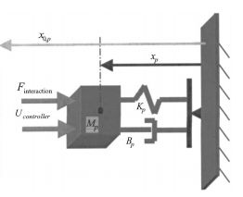
סימולציה להדגמת בקרת אימפדנס
הסימולציה בוצעה כחלק מההנחיות לתחילת הפרויקט, על מנת לקבל תחושה על אופן הבנייה והפעולה של בקרת אימפדנס.
בוצעה ב Simulink (תוך כדי מידול סביבה פיזיקלית בחבילת Sim Scape) ומתבססת על נוסחאות 7,8 במאמר של מרים זקסנהויז ותומר ולנסי.

Slide 18
סימולציה להדגמת בקרת אימפדנס
בסימולציה הודגם חוג בקרה על מסה נקודתית במשקל 1 ק"ג, המחוברת לקפיץ בעל קבוע ולמרסן בעל קבוע . הוצב קיר הנמצא במרחק חצי מטר מהמסה.
נראה שעל ידי שינוי ערכי קבועי הקפיץ והמרסן באופן "רך" (כלומר ללא שינוי פיזי של הרכיבים עצמם במערכת) אנו גורמים למערכת להתנהג כרצוננו.

Slide 19
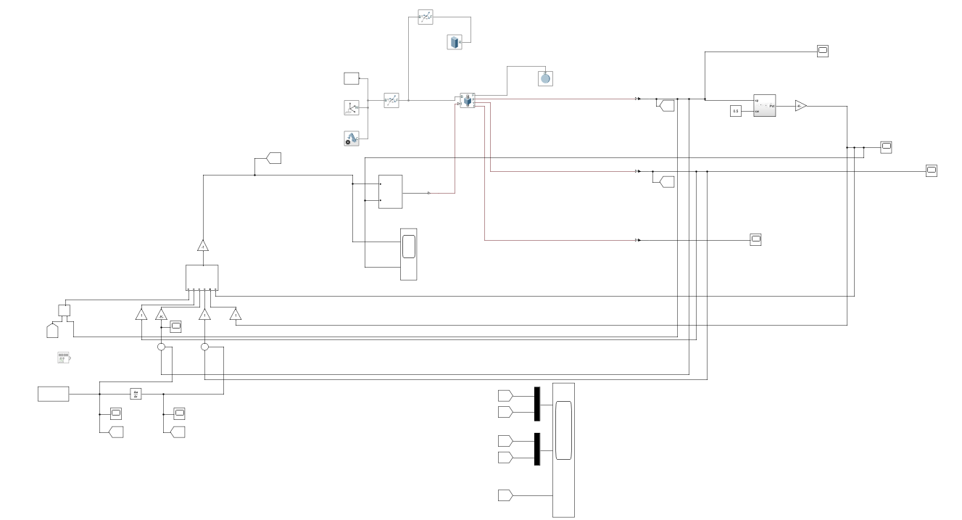

Slide 20
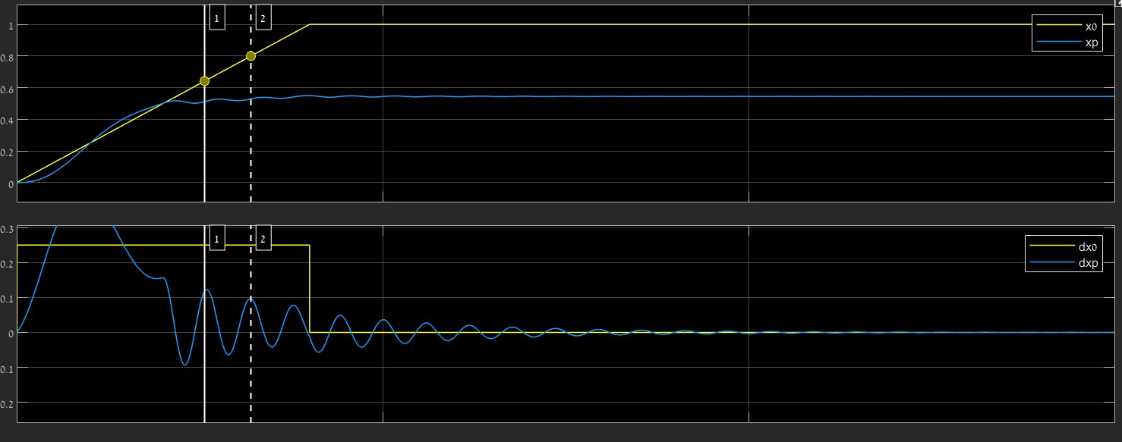
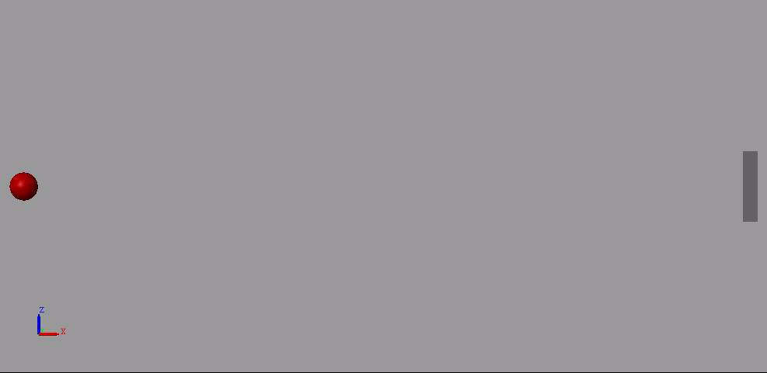
סימולציה להדגמת בקרת אימפדנס
בצהוב : אות הרפרנס, בכחול : התנועה בפועל.
נתוני האימפדנס : כמו הנתונים ההתחלתיים של המערכת.

Slide 21
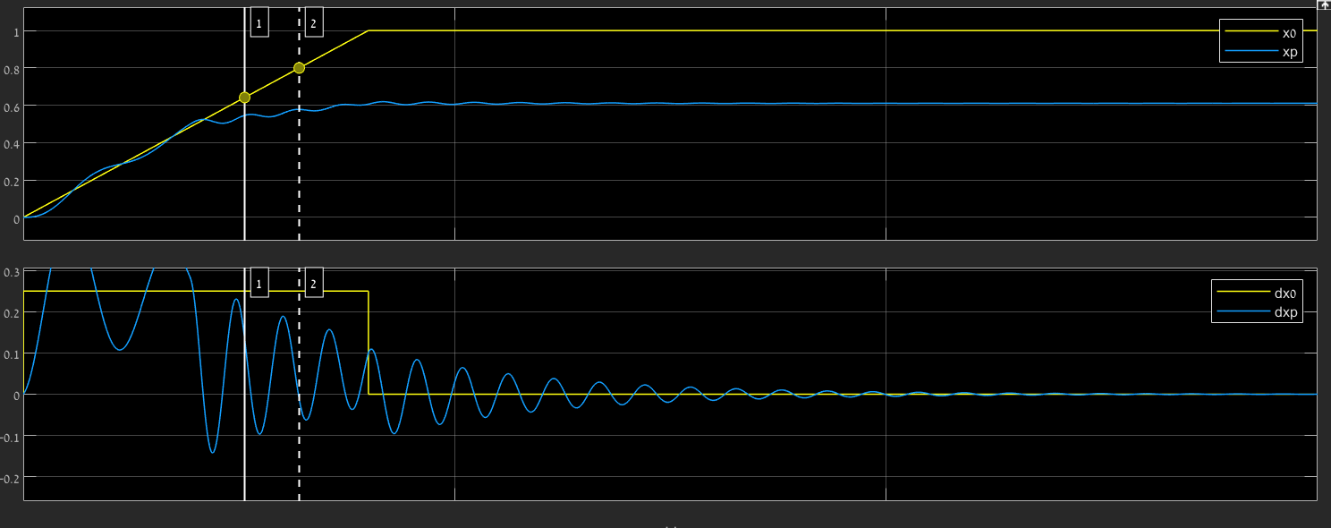
סימולציה להדגמת בקרת אימפדנס
בצהוב : אות הרפרנס, בכחול : התנועה בפועל.
נתוני האימפדנס : קבוע הקפיץ גדול פי 3.

Slide 22
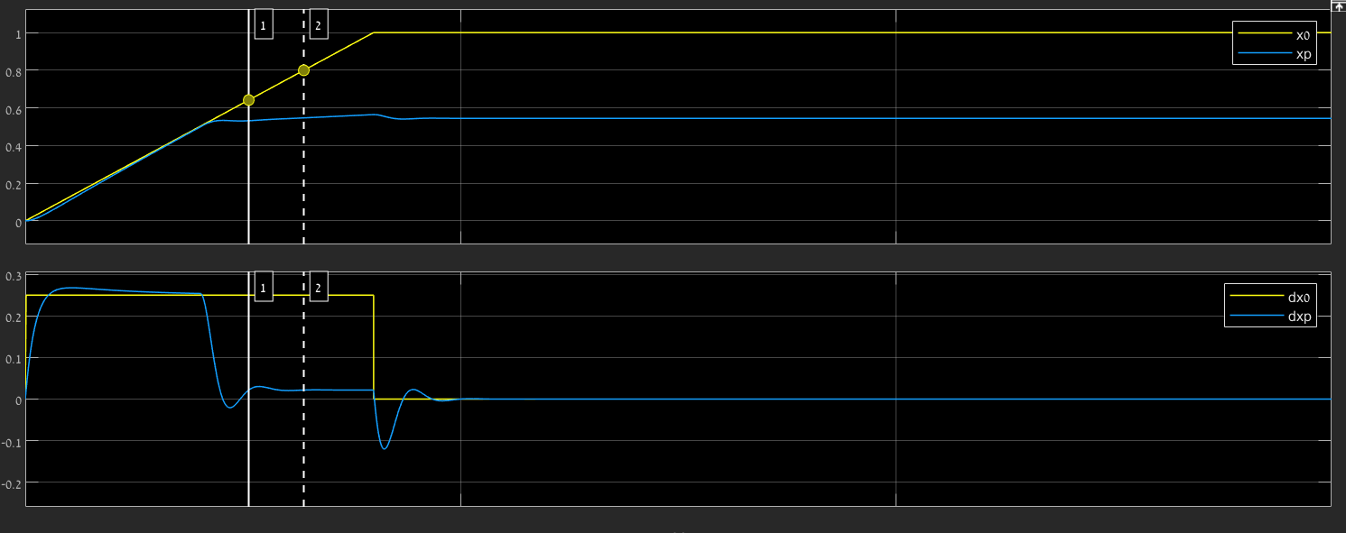
סימולציה להדגמת בקרת אימפדנס
בצהוב : אות הרפרנס, בכחול : התנועה בפועל.
נתוני האימפדנס : קבוע הריסון גדול פי 10.

Slide 23

תודה על ההקשבה

